Slide 1
Зовнішнє незалежне оцінювання
2017

Slide 2
Нормативні документи, що регулюють проведення ЗНО у 2017 році
Наказ від 27.08.2016 № 889, зареєстрований у
Міністерстві юстиції України 09.08.2016 № 1114/29244
«Деякі питання проведення в 2017 році зовнішнього незалежного оцінювання результатів навчання,
здобутих на основі повної загальної середньої освіти»
Наказ від 31.08.2016 № 1055 «Про затвердження Календарного плану підготовки та проведення в 2017 році зовнішнього незалежного оцінювання результатів навчання, здобутих на основі повної загальної середньої освіти»

Slide 3
Кожен зареєстрований учасник має право скласти ЗНО не більш як з чотирьох предметів
2
1
4
3

Slide 4
Українська мова і література
ДПА
Математика
або (і)
історія України
іноземні мови, біологія, географія, хімія, фізика
випускник старшої школи ЗНЗ 2017

Slide 5
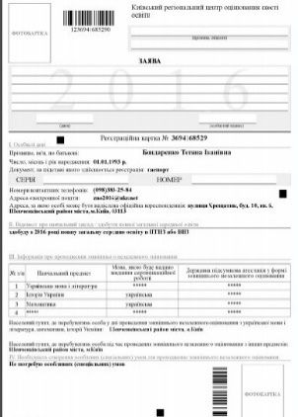
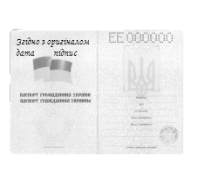
Календар ЗНО
06.02-17.03
Подання реєстраційних документів особами для участі у ЗНО
http://kievtest.org.ua/
Реєстрація

Slide 6
Календар ЗНО
06.02-31.03
Унесення за вимогою учасників ЗНО змін до реєстраційних даних (перереєстрація)
http://kievtest.org.ua/
Перереєстрація

Slide 7
Календар ЗНО
до 28.04.2017
Розміщення на інформаційних сторінках учасників запрошень-перепусток для участі у ЗНО
http://kievtest.org.ua/
Запрошення-перепустка

Slide 8
Календар ЗНО
до 28.04.2017
Підготовка та оприлюднення графіка проведення додаткової сесії ЗНО
http://kievtest.org.ua/

Slide 10
РЕЗУЛЬТАТИ ЗНО
Розміщення на інформаційних сторінках учасників результатів ЗНО
до 15.06. - з української мови і літератури, іноземних мов, математики
до 19.06. – з історії України, біології, російської мови
до 23.06. – географії, фізики, хімії
http://kievtest.org.ua/
Результати ЗНО
2017

Slide 11
Календар ЗНО
3 23.06.2017
Відповідно –плануємо випускні вечори, видачу атестатів, тощо

Slide 12
Робота сервісу УЦОЯО «Заклади освіти»

Slide 13
Робота сервісу УЦОЯО «Заклади освіти»
«Інформація про
заклад»

Slide 14
Робота сервісу УЦОЯО «Заклади освіти»
Блок І
* 1. Назва
*2. Тип
*3. Ступінь
*4. Форма власності
*5. Телефон
*6, Адреса:
індекс
область
район
місто(село. селище) район міста (якщо є) вулиця будинок
*7. Підпорядкування
*8.Електронна пошта
*9. ПІБ директора
*10. Контактний телефон:
моб:
роб:
11 Кількість педагогічних працівників

Slide 15
Робота сервісу УЦОЯО «Заклади освіти»
Блок ІІ
Кількість учнів закладу, які навчаються в: 9 кл; 10 кл
Кількість випускних класів старшої школи поточного навчального року, кількість учнів у них:
Інформація про випускні класи старшої школи
Назва класу:
Кількість учнів у класі:
Профіль навчання:
Мова навчання:
(таких класів може бути декілька, відповідно до кількості, вказаної в пункті 2 )
Кількість комп'ютерних класів, кількість, робочих місць у них:
Наявність доступу до мережі Інтернет, кількість робочих учнівських місць, які можна під'єднати до мережі Інтернет одночасно:
Кількість аудиторій, придатних для проведення ЗНО, із них на першому поверсі:

Slide 16
Реєстрація випускників ЗНЗ для участі у складанні ДПА у формі ЗНО

Slide 17
Календар ЗНО
до 20.01.2017
Крок І
Визначення та підготовка відповідальних за формування комплектів реєстраційних документів випускників старшої школи

Slide 18
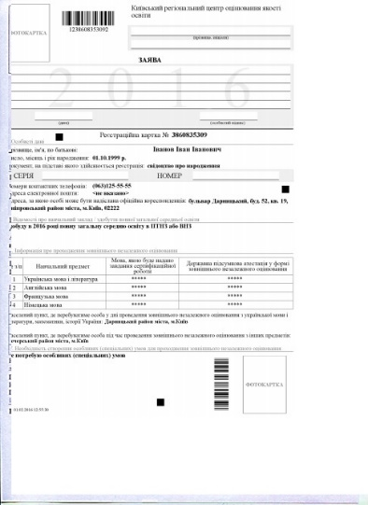
Крок ІІ
Підготовка комплектів реєстраційних документів

Slide 19
Календар ЗНО
06.02.2017-
17.03.2017
Випускники ВНЗ І-ІІ р.а., ПТНЗ надсилають реєстраційні комплекти документів самостійно

Slide 20
Щоб досягти мети,
насамперед, потрібно йти
Пробне зовнішнє незалежне оцінювання 2017

Slide 21
Нормативні документи, що регулюють проведення пробного зовнішнього незалежного оцінювання у 2017 році
Наказ Міністерства освіти і науки України від 11.12.2015 року № 1277 «Про затвердження Положення про проведення пробного зовнішнього незалежного оцінювання навчальних досягнень випускників навчальних закладів системи загальної середньої освіти»
Наказ Українського центру оцінювання якості освіти від 11.10.2016 № 170 «Про проведення пробного зовнішнього незалежного оцінювання у 2017 році»

Slide 22
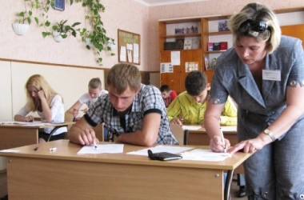
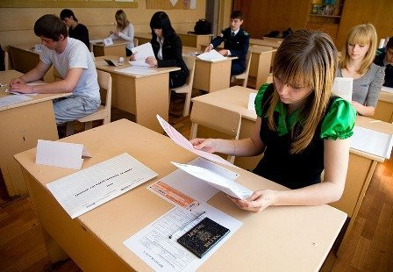
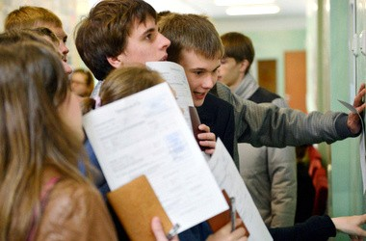
Мета пробного зовнішнього незалежного оцінювання – ознайомлення з процедурою проведення зовнішнього незалежного оцінювання

Slide 23
Реєстрація на пробне зовнішнє незалежне оцінювання:
10 січня – 31 січня 2017 року
http://kievtest.org.ua/
Реєстрація ПЗНО

Slide 24
Календар Пробного ЗНО
10.01.2017-
31.01.2017
Реєстрація здійснюватиметься на сайті КРЦОЯО на сторінці «Пробне ЗНО 2017»
http://kievtest.org.ua/
Пробне ЗНО 2017

Slide 25
Календар Пробного ЗНО
10.01.2017-
31.01.2017
Під час реєстрації учасник самостійно обирає місце проходження пробного ЗНО із запропонованого переліку обласних і районних центрів Київської, Черкаської, Чернігівської областей, м. Києва
http://kievtest.org.ua/

Slide 26
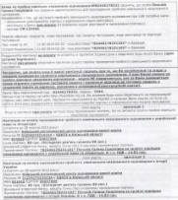
Календар Пробного ЗНО
Заповнивши квитанції, упродовж 7 днів після реєстрації учаснику слід оплатити участь у пробному ЗНО в банківських установах України, але не пізніше
07 лютого 2017 року

Slide 27
Календар Пробного ЗНО
до 14.03.2017
Розміщення інформації про час і місце проходження пробного зовнішнього незалежного оцінювання
http://kievtest.org.ua/

Slide 28
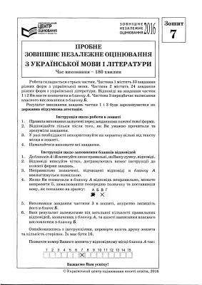
Календар Пробного ЗНО
01.04.2017
Проведення пробного зовнішнього незалежного оцінювання з української мови і літератури

Slide 29
Календар Пробного ЗНО
08.04.2017
Проведення пробного зовнішнього незалежного оцінювання з математики, історії України, біології, географії, фізики, хімії, російської мови, англійської, німецької, французької, іспанської мов
З МАТЕМАТИКИ
З ІСТОРІЇ УКРАЇНИ
З ГЕОГРАФІЇ
З ФІЗИКИ
З ХІМІЇ

Slide 30
Кожен учасник зможе взяти участь лише у одному тестуванні у день проведення пробного зовнішнього незалежного оцінювання

Slide 31
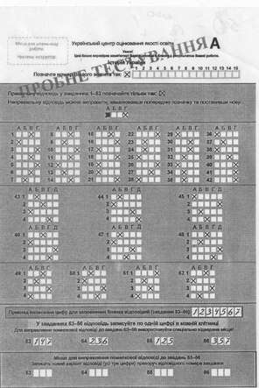
Календар Пробного ЗНО
до 05.04.2017
Уведення учасниками відповідей до сервісу «Визначення результатів пробного зовнішнього незалежного оцінювання з української мови і літератури»
http://kievtest.org.ua/
Визначення результатів проведення пробного зовнішнього незалежного оцінювання з української мови і літератури

Slide 32
до 10.04.2017
Календар Пробного ЗНО
Уведення учасниками відповідей до сервісу «Визначення результатів пробного зовнішнього незалежного оцінювання з біології, географії, історії України, математики, фізики, хімії, російської мови, англійської, німецької, французької, іспанської мов»
http://kievtest.org.ua/
Визначення результатів проведення пробного зовнішнього незалежного оцінювання з біології, географії, історії України, математики, фізики, хімії, російської мови, англійської, німецької, французької, іспанської мов»

Slide 33
06.04.2017
Календар Пробного ЗНО
Оприлюднення правильних відповідей до завдань пробного зовнішнього незалежного оцінювання з української мови і літератури
http://kievtest.org.ua/
ПРАВИЛЬНІ ВІДПОВІДІ

Slide 34
11.04.2017
Календар Пробного ЗНО
Оприлюднення правильних відповідей до завдань пробного зовнішнього незалежного оцінювання з біології, географії, історії України, математики, фізики, хімії, російської, англійської, німецької, французької, іспанської мов
http://kievtest.org.ua/
ПРАВИЛЬНІ ВІДПОВІДІ

Slide 35
08.04.2017
Календар Пробного ЗНО
Оголошення результатів пробного зовнішнього незалежного оцінювання з української мови і літератури
http://kievtest.org.ua/
РЕЗУЛЬТАТИ
пробного ЗНО

Slide 36
14.04.2017
Календар Пробного ЗНО
Оголошення результатів пробного зовнішнього незалежного оцінювання
з біології, географії, історії України, математики, фізики, хімії, російської мови, англійської, німецької, французької, іспанської мов
http://kievtest.org.ua/
РЕЗУЛЬТАТИ
пробного ЗНО

Slide 37
Результати пробного зовнішнього
незалежного оцінювання не впливають на результати учасників у основному ЗНО!

Slide 38
Календар Пробного ЗНО
до 20.12.2017
До 20.12.2016 надати пропозиції щодо мережі пунктів проведення пробного ЗНО

Slide 39
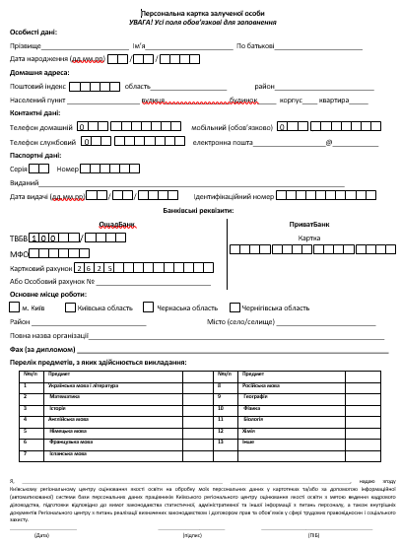
Календар Пробного ЗНО
до 20.12.2017
Надіслати (передати) до КРЦОЯО оригінали персональних карток залучених осіб

Slide 40
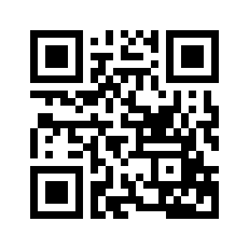
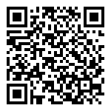
Інформаційна підтримка
(044) 360-70-04
(044) 361-42-17
zp@kievtest.org.ua
вул. Міста Шалетт, 1А
м. Київ, 02192
(для листування: а/с 86,
м.Київ, 02192)
http://kievtest.org.ua

